Slide 1
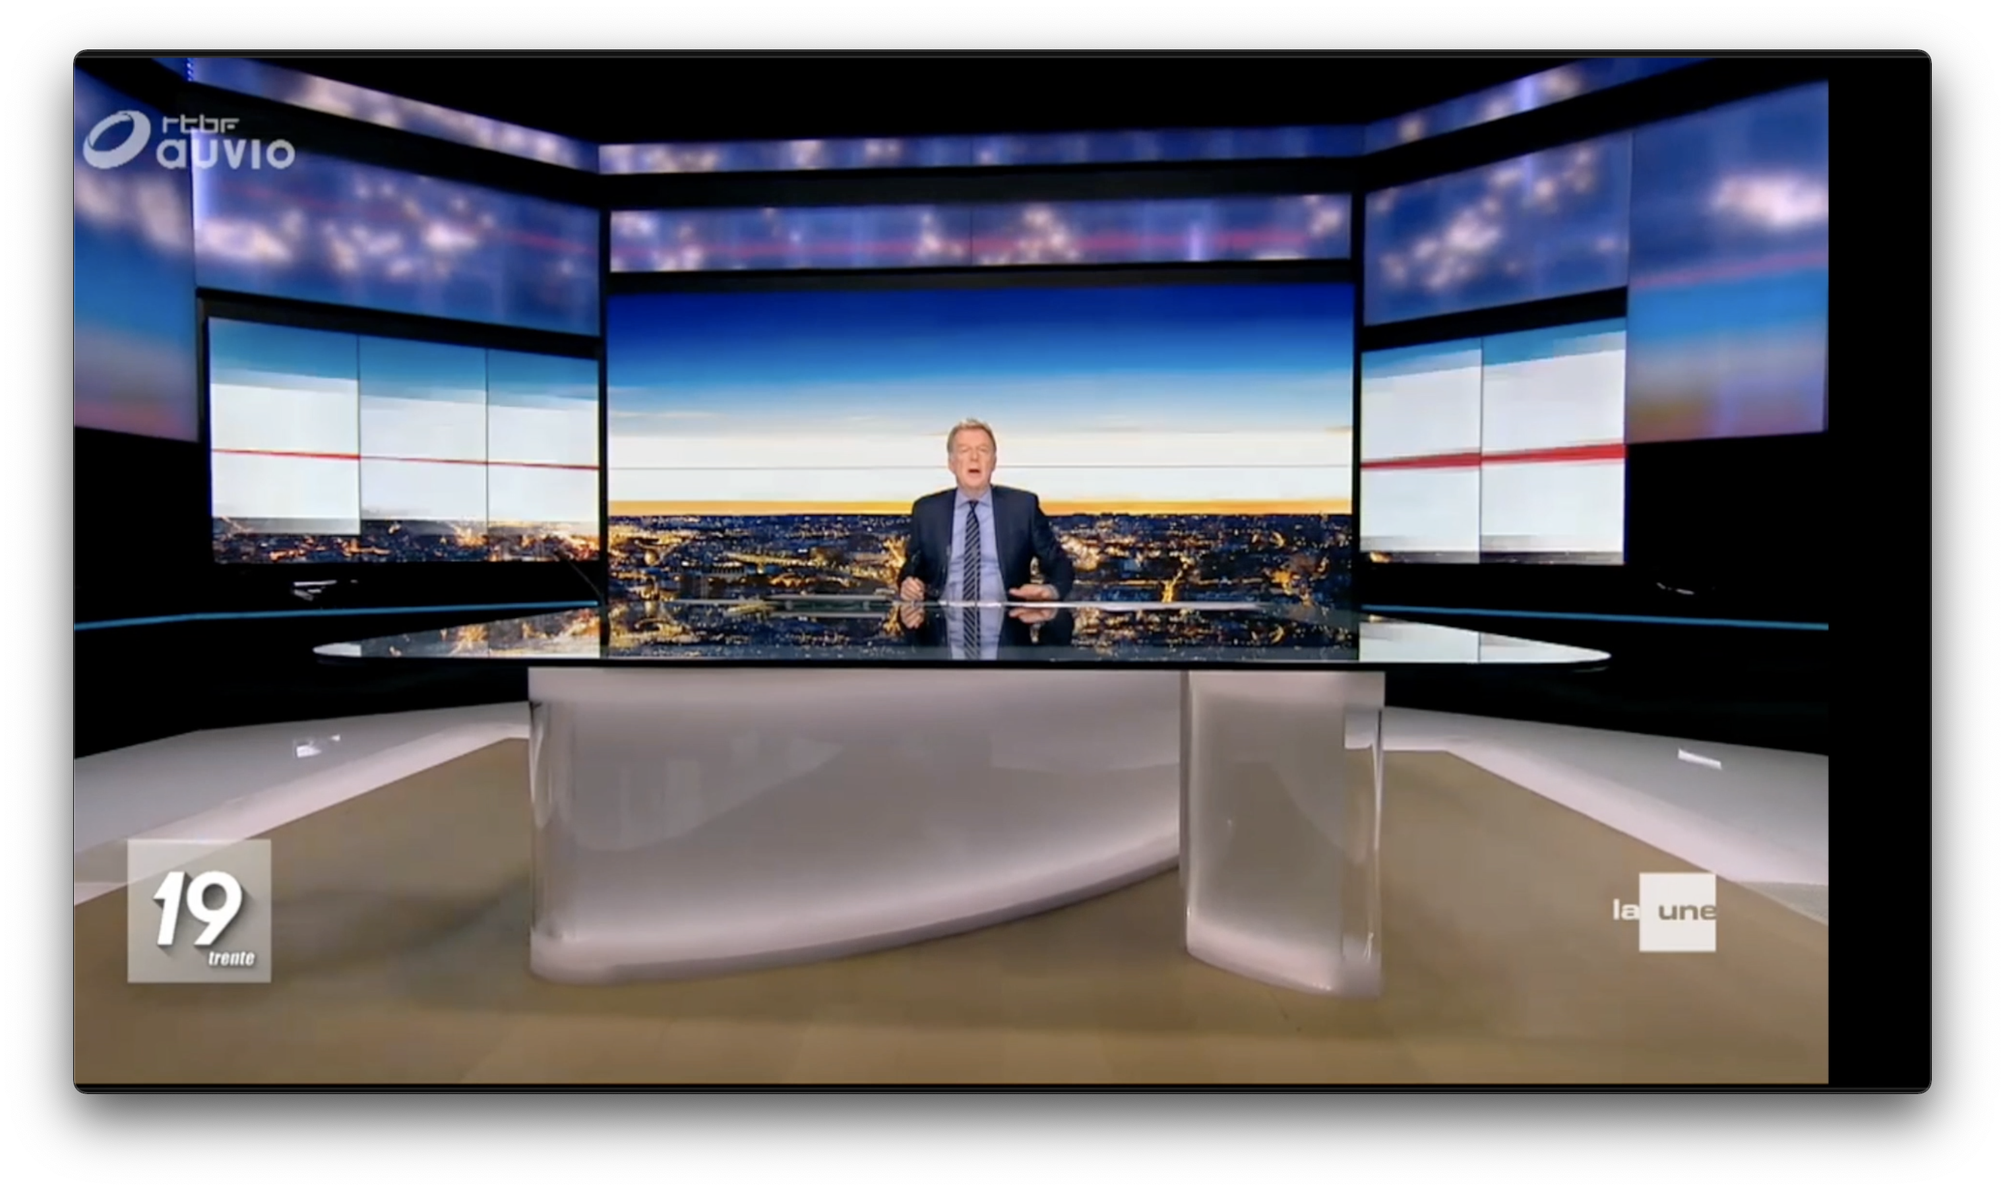
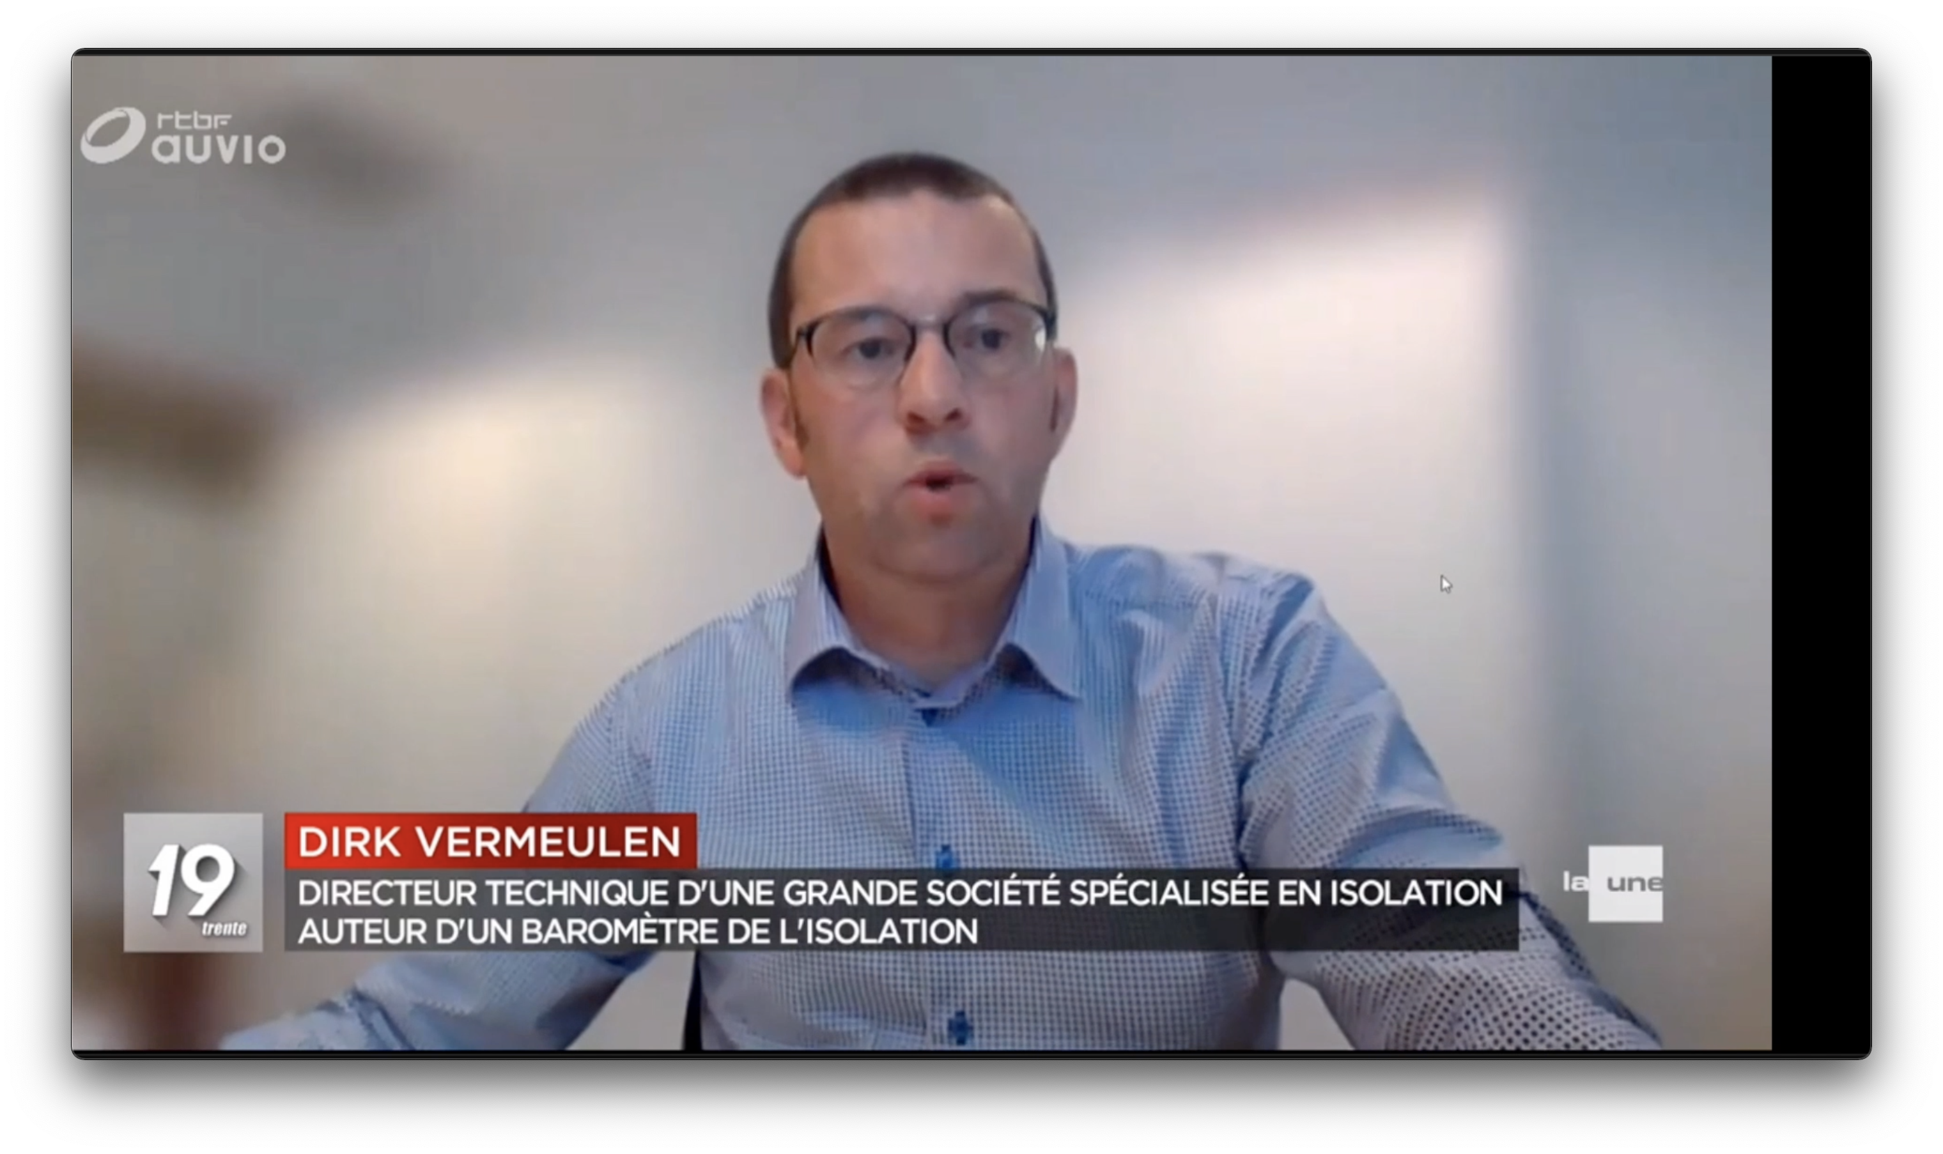
Les transferts d’énergie thermique
Mon cahier de traces
Nous avons écouté un des gros titres du journal télévisé du lundi 11 octobre 2021.
..............................................................................................
C’est un extrait qui explique que ................................................................................................................................................................
................................................................................................................................................................
................................................................................................................................................................
................................................................................................................................................................
Les questions que nous nous posons.

Slide 2
« Comment expliquer que la classe est chauffée ? »
Nos idées, nos questions
Mes observations

Slide 3
« Comment expliquer que la classe est chauffée ? »
Nos observations : schéma de l’organisation du système de chauffage de l’école.
Le combustible utilisé par la chaudière de l’école est ………………………………………

Slide 4
Une expérience qui met à l’épreuve les informations
transmises par les ingénieurs sur l’isolation des bâtiments.
Le matériel :
Un dessin et une explication de notre dispositif

Slide 5
Les résultats de mon groupe
Analyse des résultats
Les résultats des autres groupes

Slide 6
La variable que je teste :
Mon hypothèse de départ :
Je m’attends à obtenir ...
Comment organiser les mesures expérimentales ?
Le matériel dont j’ai besoin :
Les étapes de mon expérience :

Slide 7
Je dessine mon expérience :
La conclusion de l’expérience :

Slide 8
Les conclusions des expériences des autres groupes :
Ces expériences nous ont permis de valider les facteurs qui influencent la conservation de la chaleur dans les bâtiments. Il s’agit :

Slide 9
À ce moment de la démarche, nous pouvons retenir que l’isolation permet une diminution moins rapide de la température de l’enceinte d’expérience.
Le transfert de chaleur se fait toujours de la zone la plus chaude vers la zone la plus froide.
Revenons à certains passages entendus dans le JT.
« Isoler, c’est empêcher le froid de rentrer. »
Nous dirons plutôt : ..............................................................................................................
Ajoutons une flèche rouge qui indique le transfert de chaleur.
En hiver

Slide 10
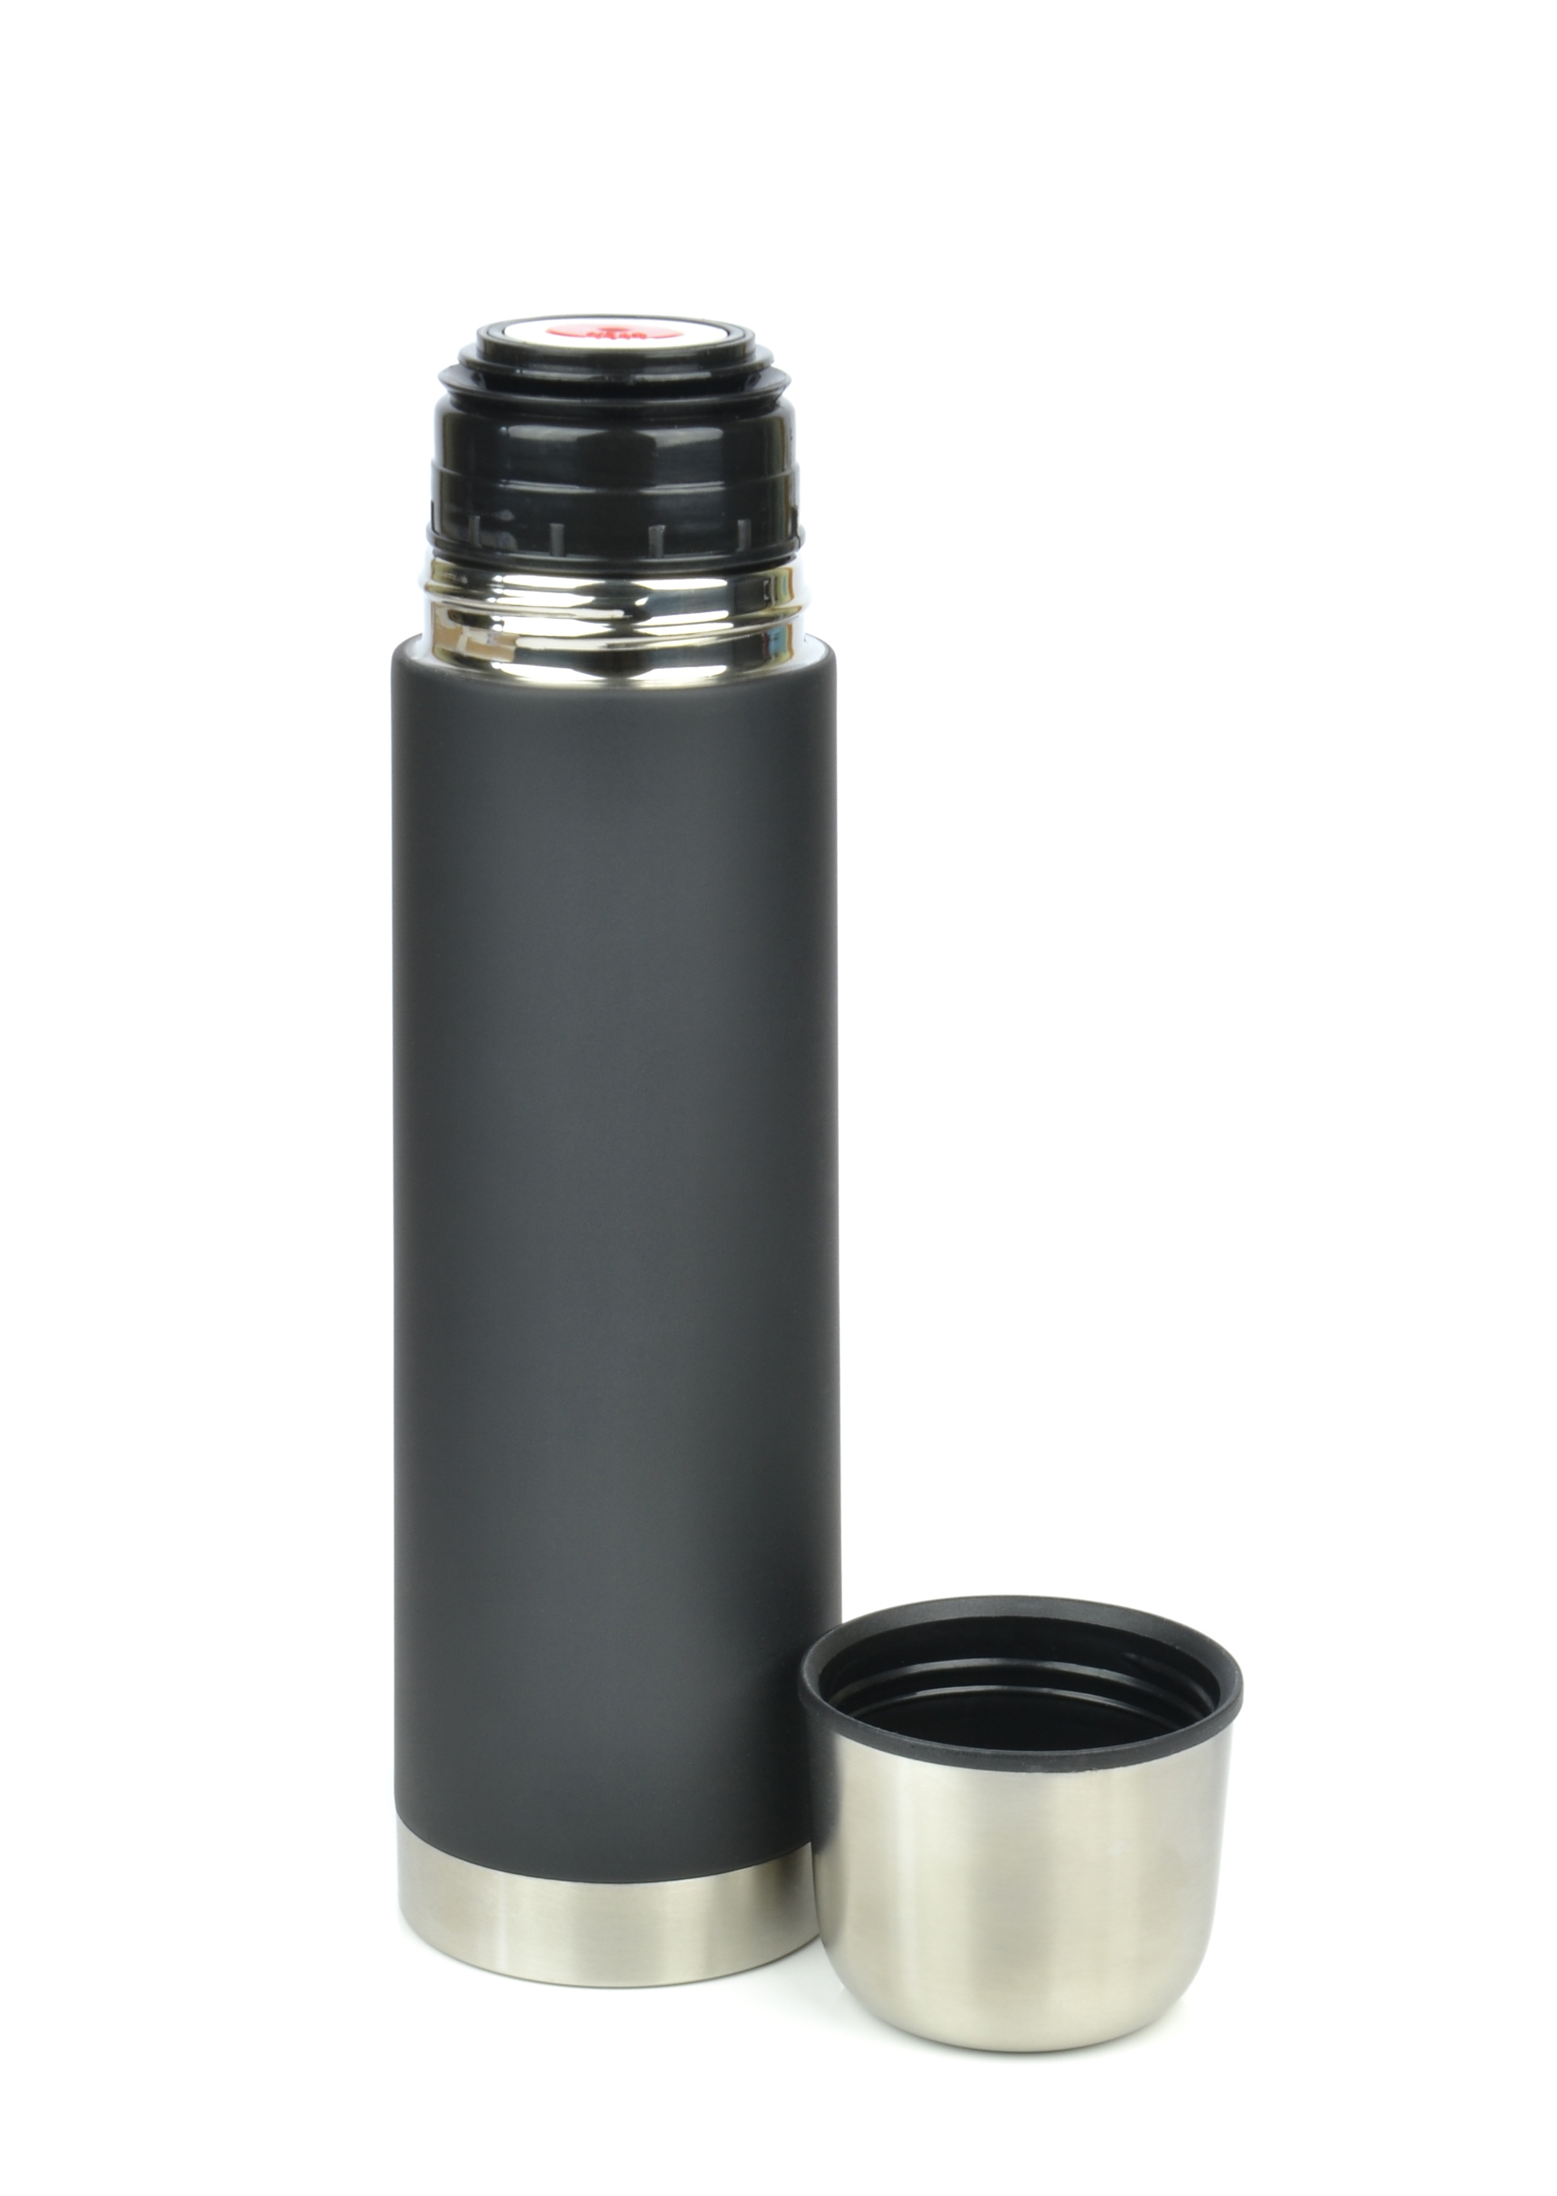
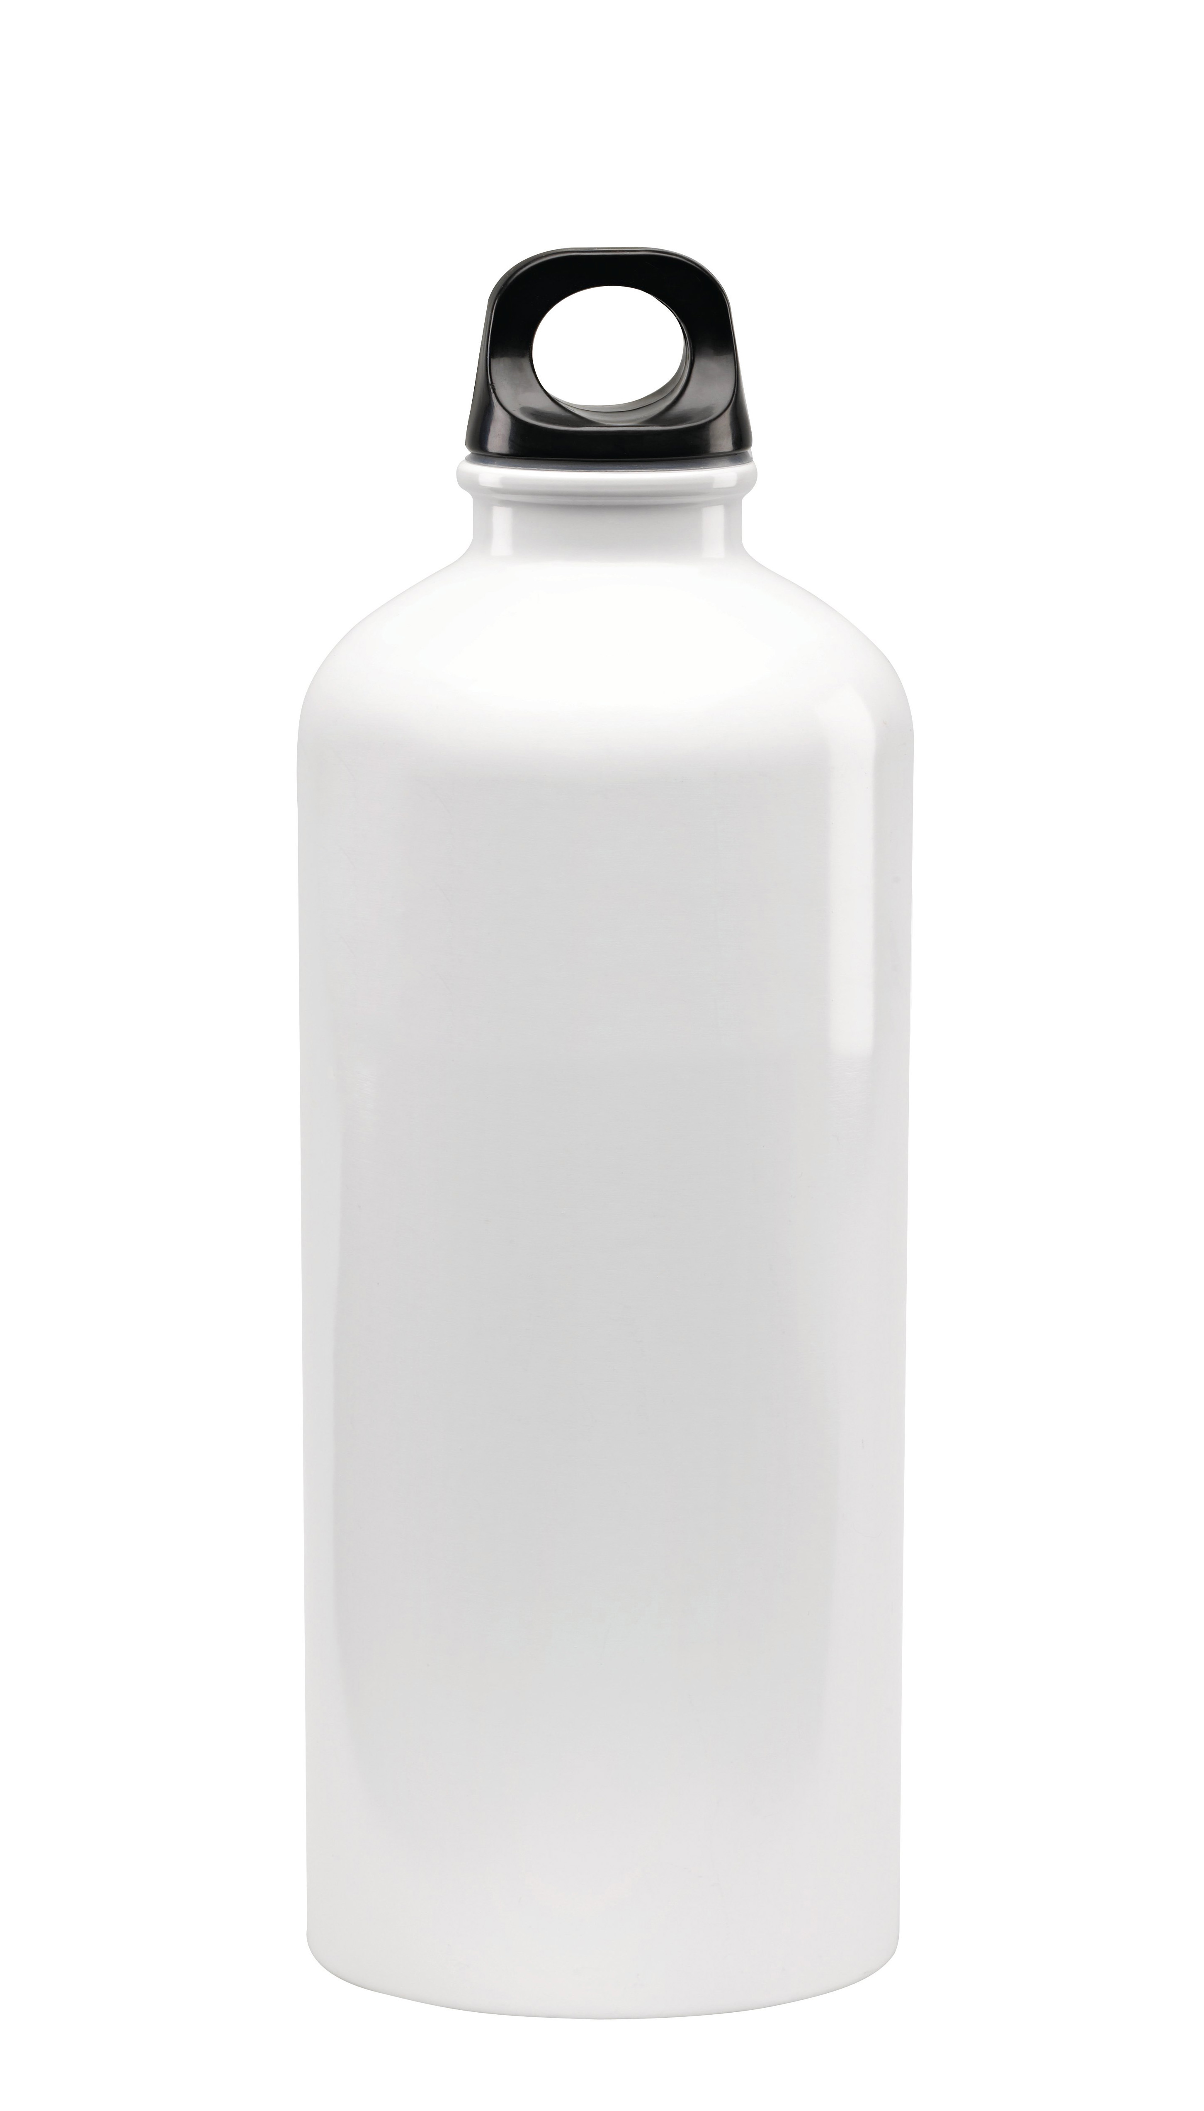
« Il y a une déperdition de chaleur. »
...............................................................................................................................................
...............................................................................................................................................
Ajoutons une flèche rouge qui indique le transfert de chaleur.
Thermos de cacao chaud
En été
Gourde d’eau fraiche

